Slide 1
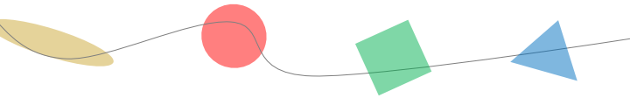
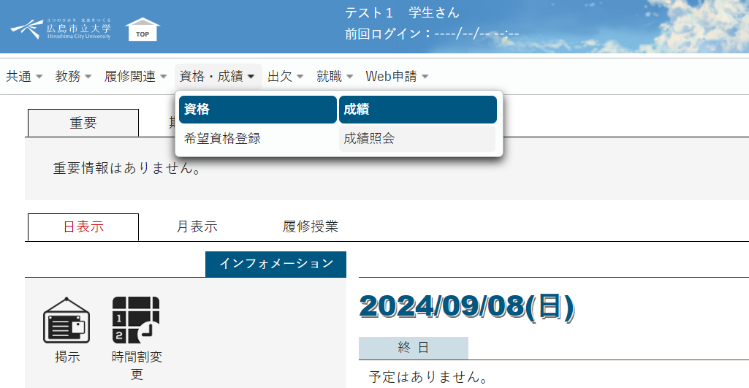
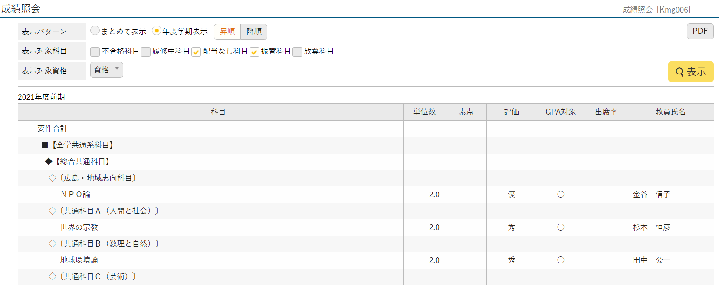
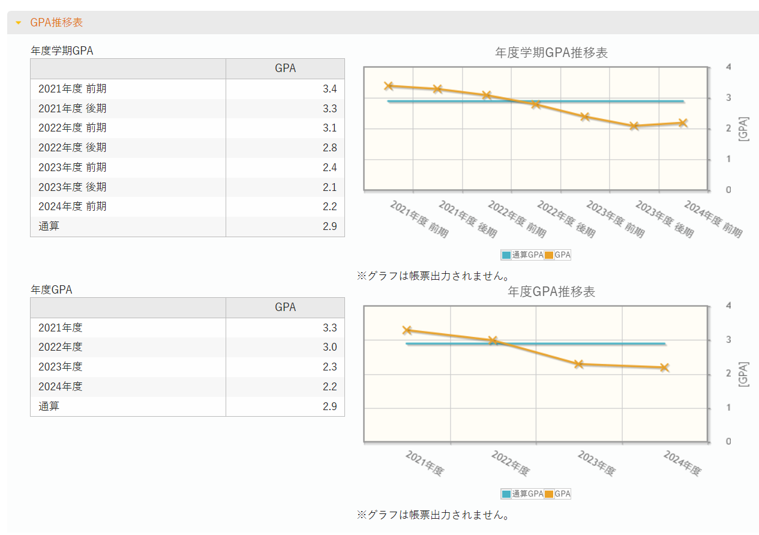
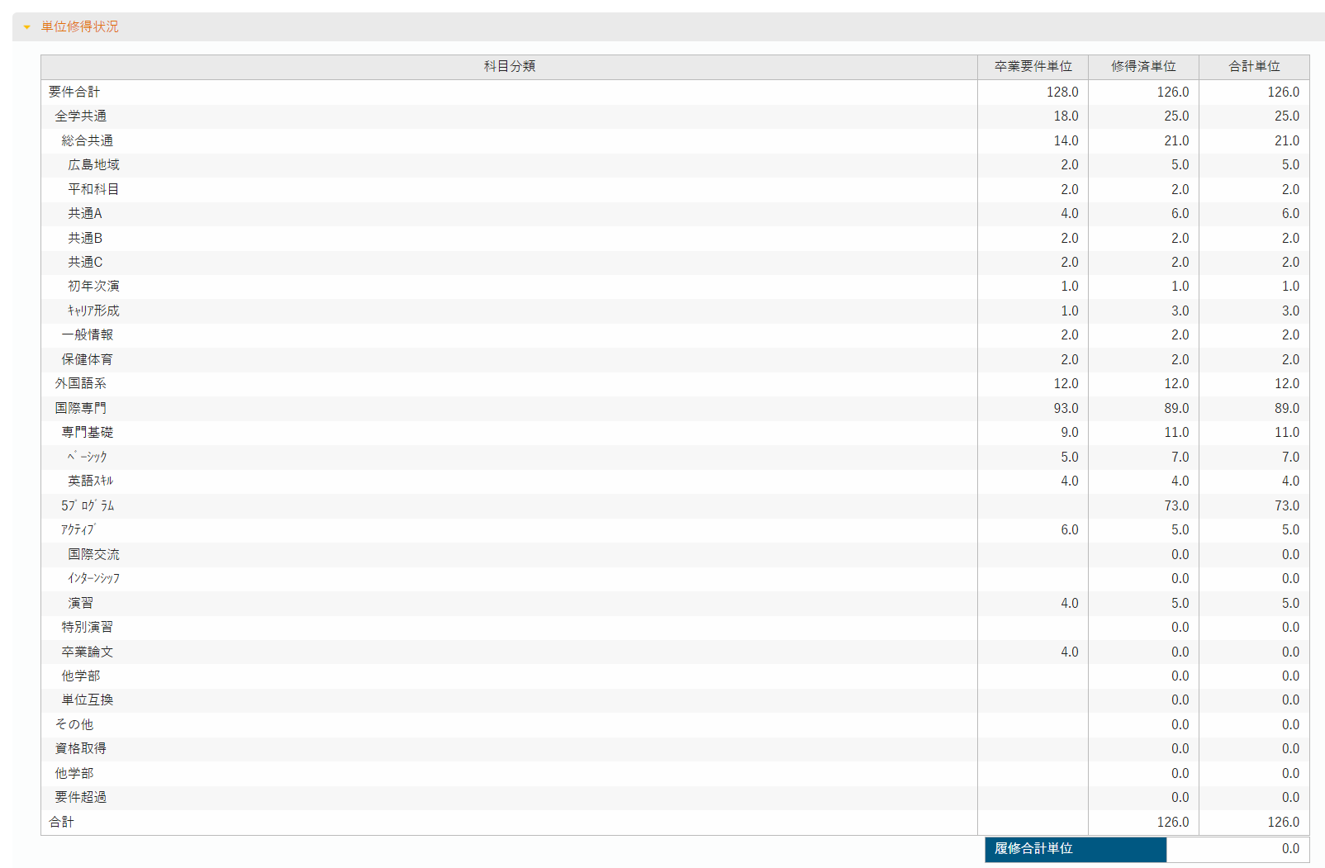
成績照会
メインメニューより「成績照会」をクリックすると、履修した科目の成績や単位取得状況が確認できます。
「資格・成績」タブから「成績照会」をクリック
「表示パターン」や「表示対象科目」を選択することで、条件を絞った表示が可能です。また、成績一覧表のPDF出力も可能です。
画面をスクロールすると「GPA推移表」や「単位取得状況」が確認できます。

